Slide 1
9장. 웹 크롤러 설계

Slide 2
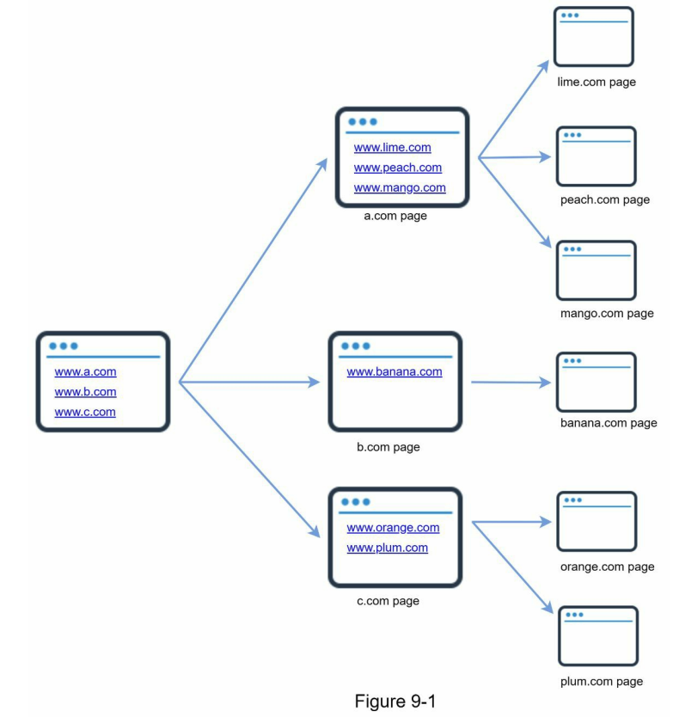
크롤러(Crawler)
robot 또는 spider로 불림
웹에 새로 올라오거나 갱신된 컨텐츠를 찾아내는 것이 주된 목적인 시스템

Slide 3
크롤러(Crawler) 사용처
검색엔진 인덱싱
웹 아카이빙
웹 마이닝
웹 모니터링

Slide 4
가상 인터뷰 내 요구사항 및 가정
매달 10억개 페이지 다운로드
QPS(Queries Per Second) = 400 페이지/초
최대 QPS = QPS * 2 = 800 페이지/초
웹페이지 크기 평균 = 500k
매월 저장 용량 = 500TB/월 (10억 페이지 * 500k)
5년간 저장 시 용량 = 500TB * 12개월 * 5년 = 30PB

Slide 5
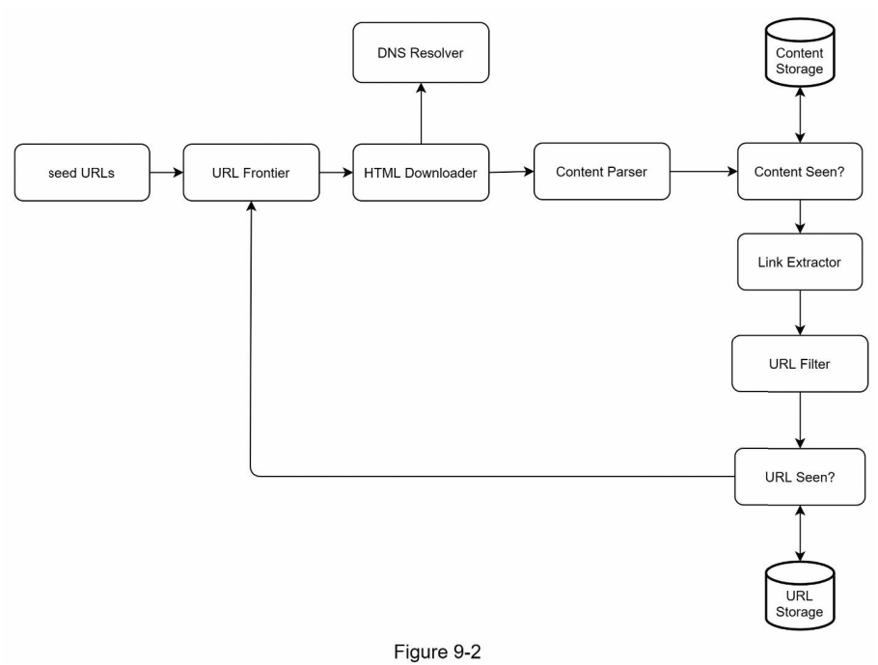
개략적 설계안

Slide 6
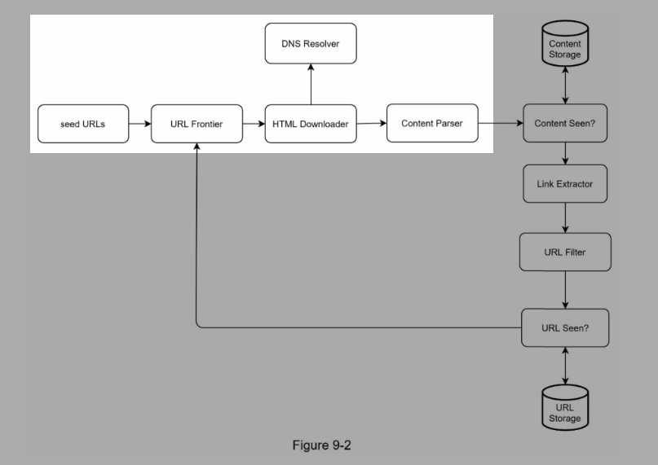
seed URLs: 크롤링을 시작하는 출발점. 시작 URL로 무엇을 정할지에 정답은 없다. 시스템의 목적에 따라 창의적으로 고를 것
URL Frontier: 다운로드할 URL 저장소
HTML Downloader: 인터넷에서 웹페이지를 다운로드하는 컴포넌트
DNS Resolver: URL을 IP로 변환해주는 컴포넌트
Contents Parser: 파싱과 검증을 담당하는 컴포넌트

Slide 7
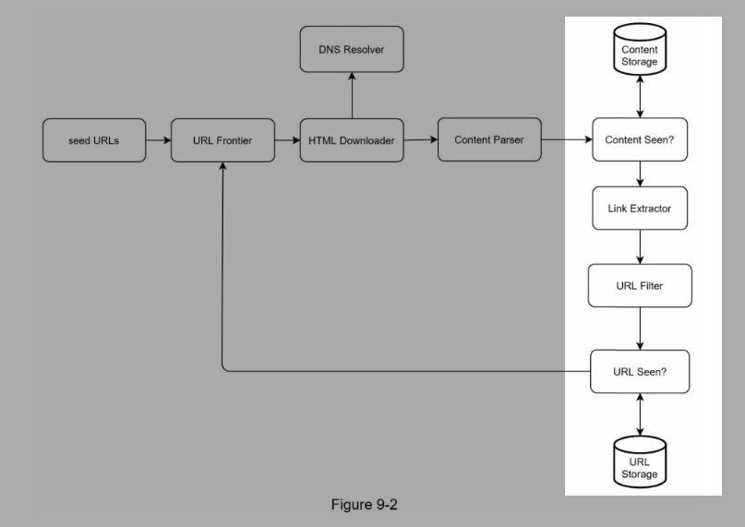
Content Seen?: 웹 컨텐츠의 중복 여부 확인을 담당하는 컴포넌트. 해시 값으로 비교하는게 효과적
Content Storage: HTML을 저장하는 스토리지. 요구 사항에 따라 적절한 기술을 선택. 본 설계안에서는 대부분의 데이터는 디스크로 저장하고 인기 있는 콘텐츠만 메모리에 두어 지연시간을 줄이는 전략을 선택
Link Extractor: HTML 페이지를 파싱하여 링크를 추출하는 컴포넌트. 상대 경로를 절대 경로로 변경
URL Filter: 특정 콘텐츠 타입, 파일 확장자를 갖는 URL, 접속시 오류가 발생하는 URL, 접근 제외 목록에 등록된 URL 등을 크롤링 대상에서 배제하는 역할
URL Seen?: 이미 방문한 URL인지 확인하는 컴포넌트. 블룸 필터나 해시 테이블이 널리 쓰인다.
URL Storage: 이미 방문한 URL을 보관하는 저장소

Slide 8
상세 설계
DFS vs BFS
미수집 URL 저장소
HTML 다운로더
안정성 확보 전략
확장성 확보 전략
문제있는 콘텐츠 감지 및 회피 전략

Slide 9
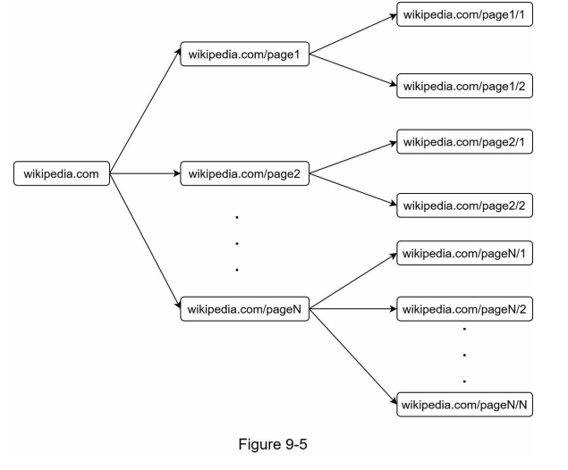
DFS vs BFS
웹은 direct graph와 마찬가지다.
탐색을 위해 DFS, BFS를 쓸 수 있겠지만 DFS는 좋은 선택이 아니다.
깊이가 얼마나 될지 가늠할 수 없기 때문이다.
그래서 보통 BFS를 많이 쓴다.

Slide 10
BFS도 문제가 있다! 1
한 페이지에서 나오는 링크 상당수는 같은 서버로 되돌아간다
예시의 wikipedia 입장에선 이런 크롤러는 예의 없는 크롤러이다.

Slide 11
BFS도 문제가 있다! 2
표준 BFS 알고리즘은 URL 간 우선순위를 두지 않는다.
모든 웹페이지가 같은 중요도를 가지지 않는다

Slide 12
하지만
URL Frontier(미수집 URL 저장소)에서 해당 문제들을 해결 가능!
예의(Politeness)
URL 사이 우선순위
신선도(freshness)

Slide 13
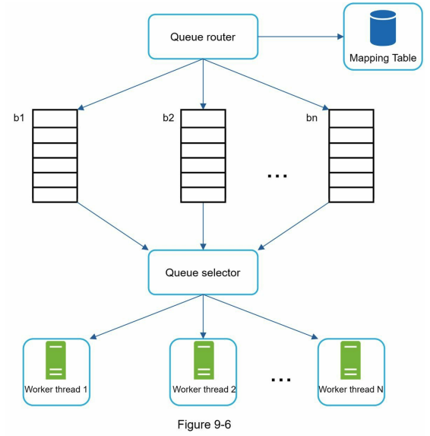
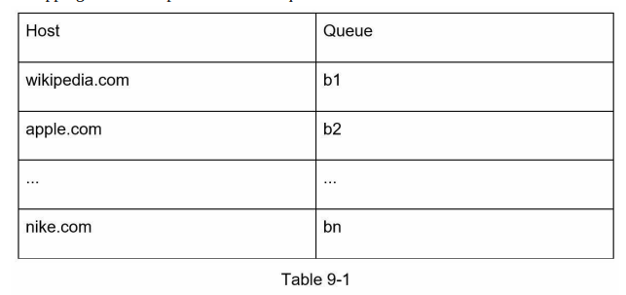
예의
동일 웹 사이트에 대해서는 한 번에 한 페이지만 요청하면 된다.
-> 호스트명과 큐간의 관계를 만들면 된다

Slide 14
예의
큐 라우터: 같은 호스트에 속한 URL이 항상 같은 큐로 가도록 보장
매핑 테이블: 호스트 이름과 큐 사이의 관계를 보관하는 테이블
FIFO 큐: 같은 호스트에 속한 URL은 언제나 같은 큐에 보관
큐 선택기: 큐들을 순회하며 큐에서 URL을 꺼내 작업 스레드에 전달
작업 스레드: 전달된 URL을 다운로드

Slide 15
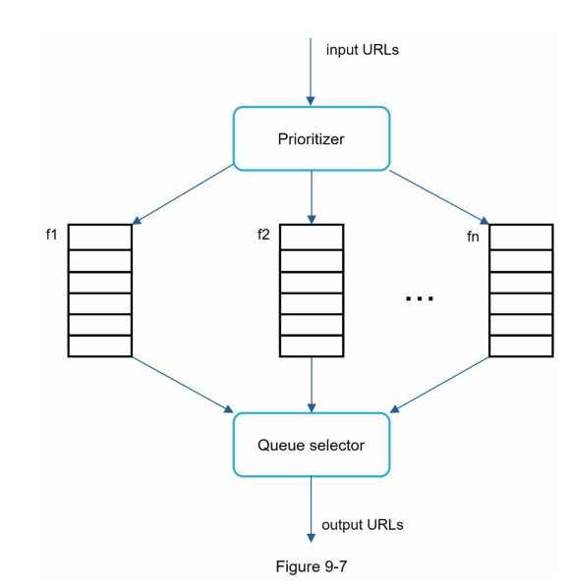
URL 사이 우선순위
순위 결정장치: URL을 입력받아 우선순위 계산
큐: 여러 큐들 사이에 우선순위가 있음. 우선순위가 높으면 선택될 확률이 높아짐.
큐 선택기: 임의 큐에서 URL을 꺼내는 역할. 순위가 높은 큐에서 더 자주 꺼냄

Slide 16
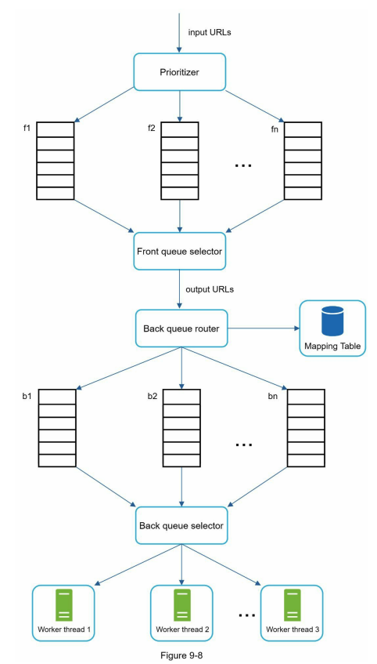
전체 설계
전면 큐: 우선순위 결정 과정 처리
후면 큐: 예의바르게 동작하도록 보장

Slide 17
신선도
웹 페이지는 수시로 추가 되고, 변경 되고, 삭제된다.
이미 다운 받은 페이지라고 해도 주기적으로 재수집(Recrawl)이 필요하다
하지만 재수집은 많은 자원이 필요하다.
최적화 전략
웹 페이지 변경 이력 활용
우선순위를 활용하여 중요한 페이지는 더 자주 재수집

Slide 18
URL Frontier를 위한 지속성 저장장치
검색엔진을 위한 크롤러가 처리해야할 URL은 수억 개에 달한다
모두 메모리 저장: 안정성이나 규모 확장성에서 좋지 않음
모두 디스크 저장: 느려서 쉽게 병목 지점이 된다.
절충안
대부분의 URL은 디스크에 저장 하지만 IO 비용을 줄이기 위해 메모리 버퍼에 큐를 둔다
버퍼에 있는 데이터는 주기적으로 디스크에 기록할 것이다.

Slide 19

HTML 다운로더
Robots.txt 는 웹사이트와 크롤러가 소통하는 일반적인 방법
해당 파일에 크롤러가 수집해도 되는 페이지 목록이 있다.
위 이미지는 naver.com의 robots.txt
robots.txt를 매번 다운 받는 것을 피하기 위해 주기적으로 캐시에 저장해둔다고 한다.

Slide 20
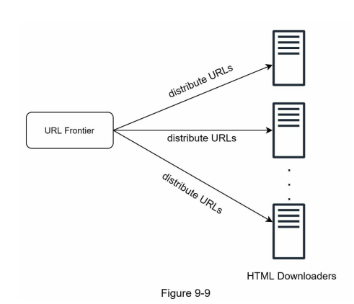
HTML 다운로더
성능 최적화1: 분산 크롤링

Slide 21
HTML 다운로더
성능 최적화2: 도메인 이름 변환 결과 캐시
DNS resolver는 크롤러 성능의 병목 중 하나
DNS 요청을 보내고 결과를 받는 작업의 동기적 특성 때문이다.
해결법
DNS 조회 결과로 얻어진 도메인 이름과 IP 주소 사이의 관계를 캐시해두고 크론 잡을 돌려 주기적으로 갱신하도록 한다.

Slide 22
HTML 다운로더
성능 최적화3: 지역성
크롤링 수행하는 서버를 지역별로 분산한다
크롤링 서버가 크롤링 대상 서버와 지역적으로 가까우면 페이지 다운로드 시간이 줄어들 것이다.

Slide 23
HTML 다운로더
성능 최적화4: 짧은 타임아웃
어떤 웹 서버는 응답이 느리거나 아예 동작하지 않는다.
타임아웃을 지정해서 일정시간 응답이 없으면 다음으로 넘어가도록 한다.

Slide 24
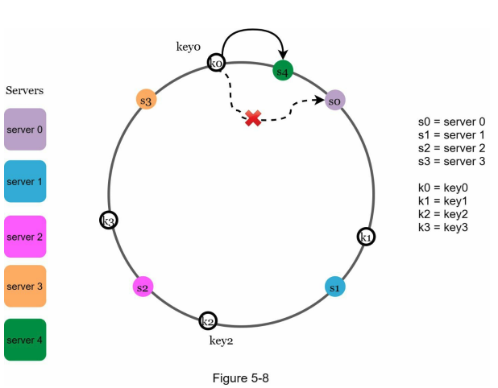
HTML 다운로더 안정성
다운로더 서버들에 안정해시를 적용한다
이를 통해 다운로더 서버를 쉽게 추가, 삭제할 수 있다.

Slide 25
HTML 다운로더 안정성
그 외에도 아래 사항을 적용하여 안정성을 높일 수 있다.
크롤링 상태 및 수집 데이터 저장
예외 처리
데이터 검증

Slide 26
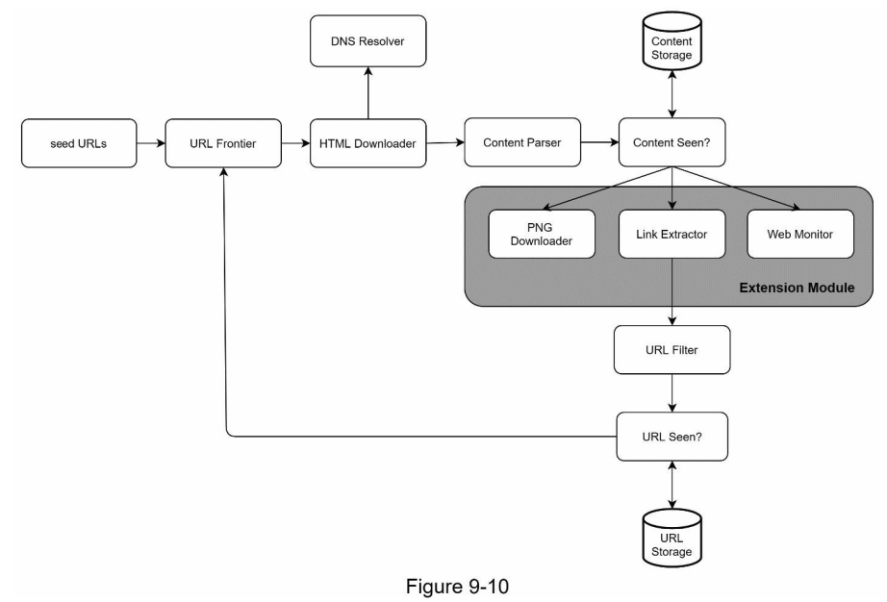
확장성
시스템은 진화하기 마련이다.
확장 모듈 형태로 시스템을 구성하여 변화에 대응할 수 있도록 한다

Slide 27
문제 있는 컨텐츠 감지 및 회피
중복 컨텐츠: 웹 콘텐츠의 30% 가량은 중복이다. 해시나 체크섬을 사용하여 쉽게 탐지 가능하다
거미 덫: 크롤러를 무한 루프에 빠지도록 설계한 웹 페이지. URL의 최대 길이를 제한하면 특정 케이스는 회피할 수 있지만 모든 종류의 덫을 피하는 방법은 없다. 한 가지 방법은 사람이 수작업으로 덫을 확인하고 덫이 있는 사이트를 크롤러 탐색 대상에서 제외하거나 URL 필터 목록에 걸어두는 것이다.
www.spidertrapexample.com/foo/bar/foo/bar/foo/bar/…
데이터 노이즈: 광고, 스팸, 스크립트 코드 등은 도움될 것 없으니 가능하면 제외해야 한다.

Slide 28
끝

